Slide 1
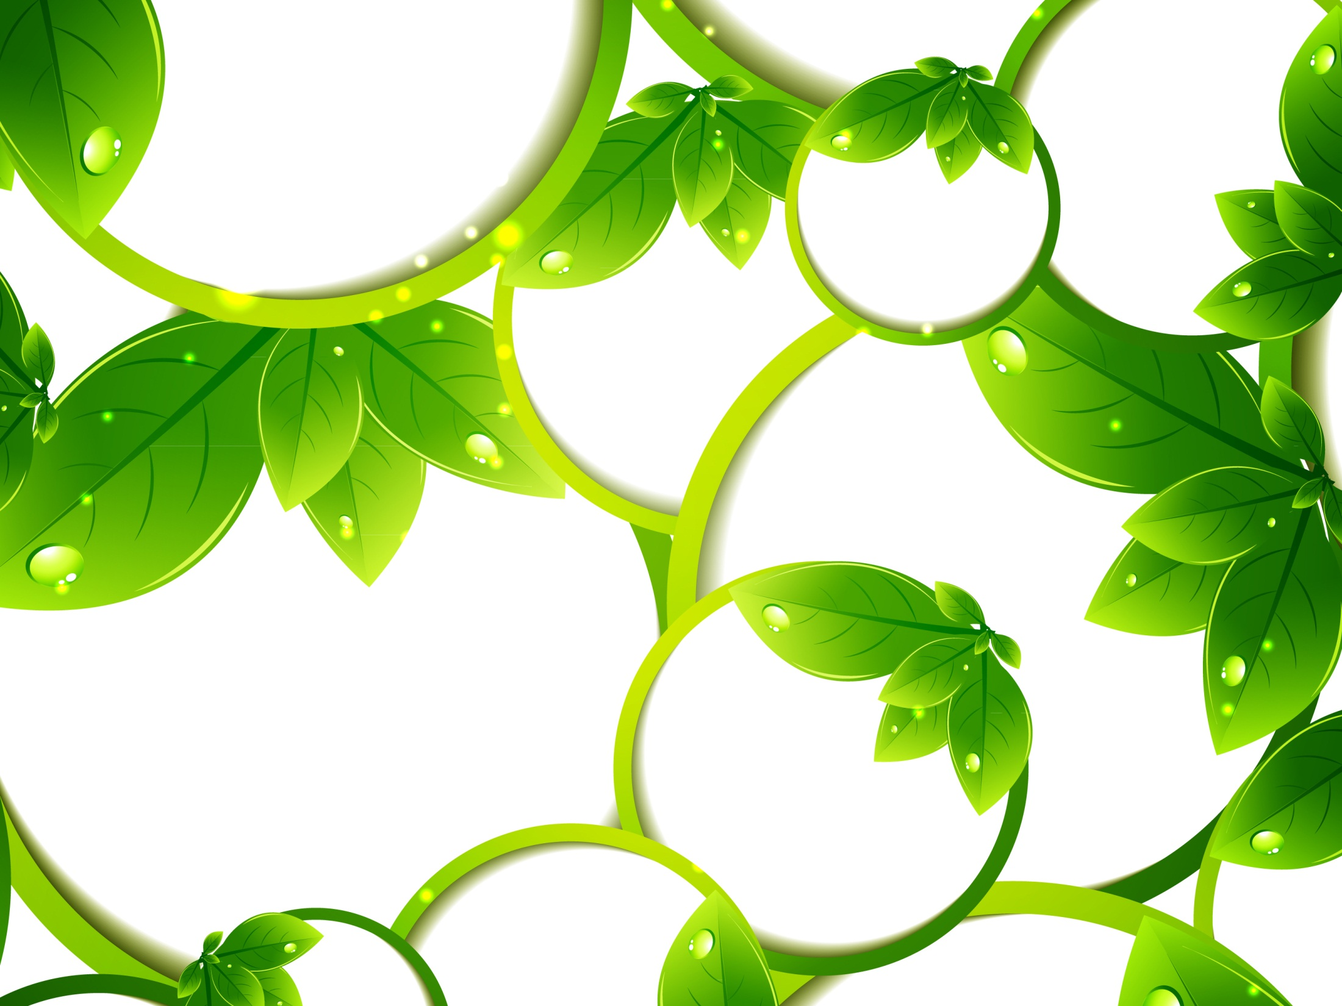
«Чем пахнет лето?»
Старшая группа «Волшебный сад»
Подготовила: Стручкова А. А.

Slide 2
Задачи:
- вызвать интерес к созданию выразительных образов природы;
- инициировать поиск адекватных изобразительно-выразительных средств;
- обогатить межсенсорные связи ( цвет + форма + запах);
- готовить руку к письму - учить проводить волнистые линии - графические символы запахов;
- воспитывать интерес к природе, желание познавать, исследовать и отражать полученные впечатления в собственном творчестве.

Slide 3
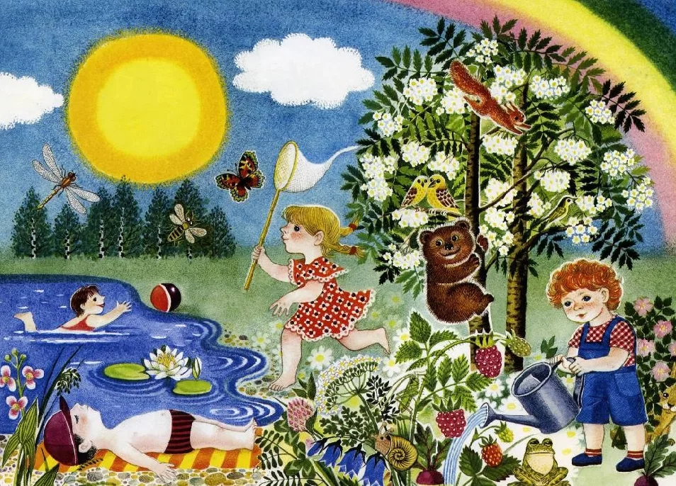
Вот, наконец, и наступило лето красное! Мы так долго ждали его с вами!
Расскажите лето оно какое? (Ответ детей)
Лето какое? (теплое, яркое, разноцветное, радостное, жаркое)
Солнце летом какое? (желтое, жаркое, яркое, теплое)
Трава летом какая? (зеленая, душистая, высокая, низкая, мягкая)
Вода летом какая? (теплая, прохладная, приятная, освежающая)
Дождь летом какой? (теплый, долгожданный, проливной, короткий, затяжной)
Дети летом какие? (веселые, радостные, забавные, шумные)
Небо летом какое? (голубое, яркое, светлое, безоблачное, грозовое)
Облака летом какие? (высокие, белые, голубые, грозовые, дождевые)

Slide 4
Летом поспевают ягоды и фрукты. Давайте расскажем какой сок получится из фруктов
Ананас, яблоко, груша, мандарин, персик, виноград, банан, гранат, абрикос, грейпфрут
(ананасовый сок, яблочный итд)

Slide 5
Чем пахнет лето?
Лето пахнет земляникой,
Теплым дождиком, клубникой
Пахнет летом огурцами
И душистыми цветами,
Серебристою рыбешкой,
И прохладною окрошкой,
Лето пахнет синим морем,
Хвойным лесом,
Чистым полем,
Яблоками и грибами,
И созревшими хлебами,
А еще пчелиным медом,
Увлекательным походом,
Мятой, клевером, полынью,
Ароматом груш и дыни,
Много запахов у лета,
Не расскажешь до рассвета,
Лето очень вкусное,
И ничуть не грустное.

Slide 6
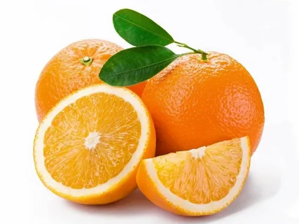
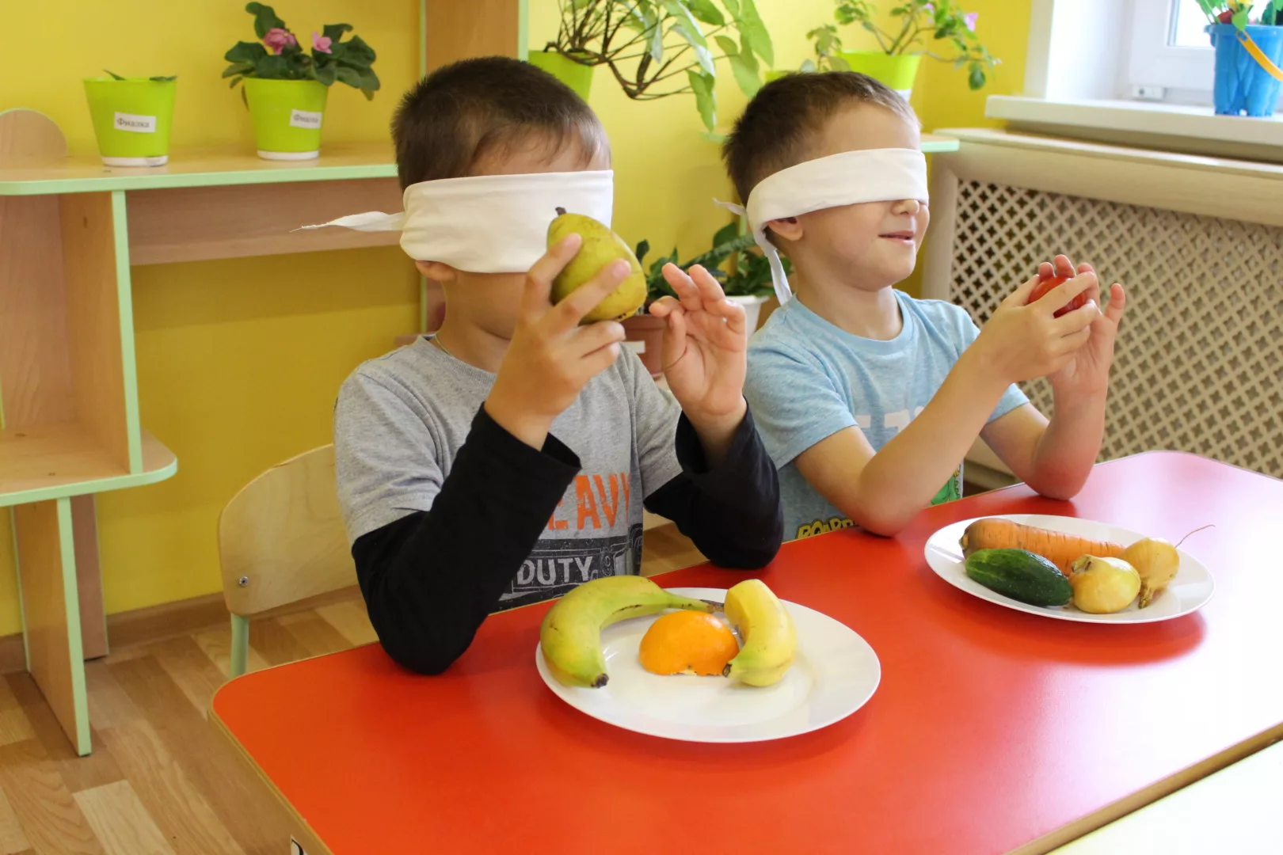
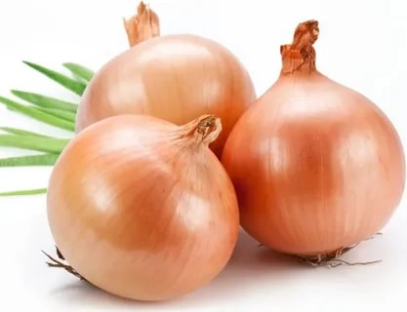
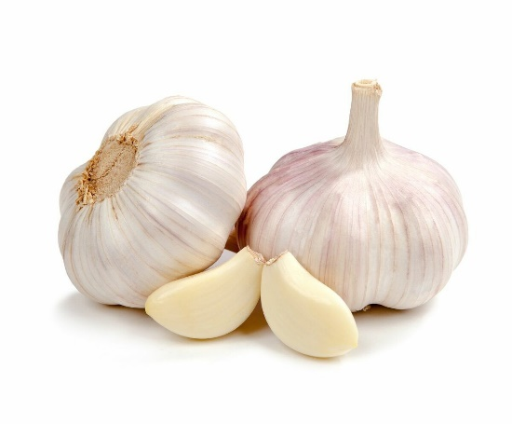
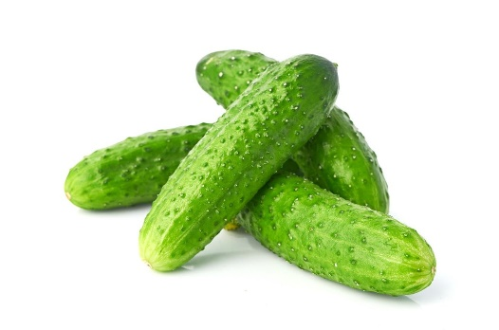
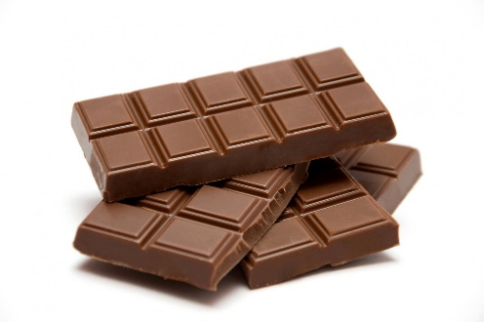
Игра «Угадай по запаху»: дети с завязанными глазами отгадывают запахи чеснока, апельсина, лимона, лук, огурцы и тд.
Дети рассматривают апельсин, нюхают, описывают какой запах (яркий, сочный, насыщенный, завораживающий, успокаивающий и тд). Понравился вам этот аромат? Хотели бы вы сохранить его, чтобы холодной зимой вспоминать о лете? Как можно сохранить этот аромат? (варианты ответов детей). Какой флакон, коробочку вы бы выбрали для этого запаха?

Slide 7
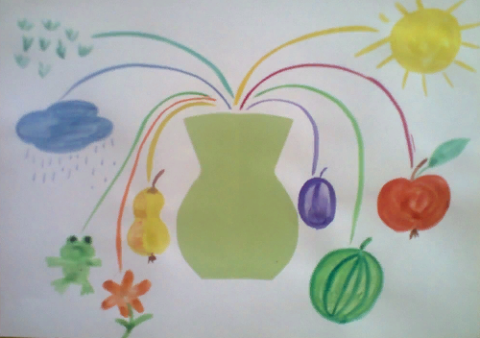
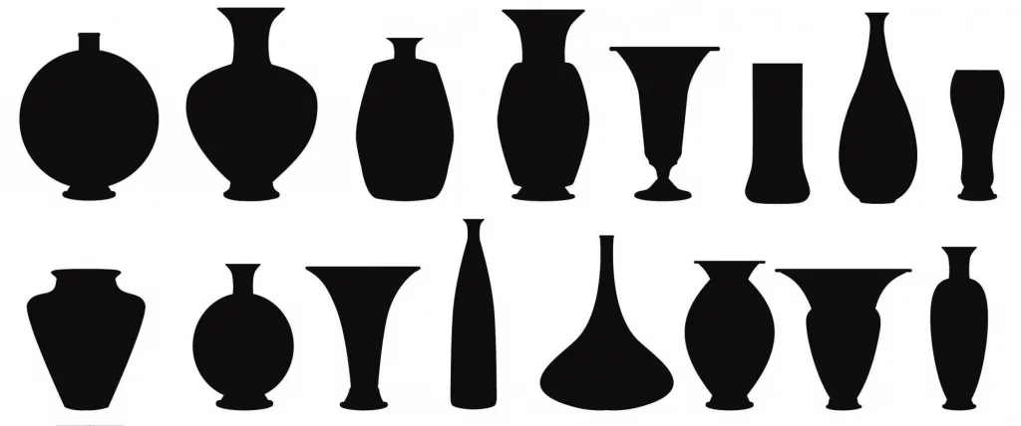
Задание:
предлагаем детям составить необычные картины о запахах лета: выбрать листы бумаги любого цвета для фона, наклеить бумажный флакон по центру формата (вырезаем из вдвое сложенной бумаги, любой формы) внизу нарисовать любую «пахнущую» картинку про лето (одуванчик клубничку, яблоко или целое дерево, речку или море) и «собрать» запахи в красивый флакон - провести линии от картины к флакону.

